Slide 1

Spektroskopia IR w identyfikacji związków organicznych
dr inż. Piotr Niemiec
Katedra Chemii,
Wydział Nauk Chemicznych i Przyrodniczych
Akademia Tarnowska
mail: p_niemiec@atar.edu.pl
www: https://piotrniemiec.atar.edu.pl

Slide 2
Informacje wstępne
Literatura:
Cząsteczka:
  P. W. Atkins, Chemia fizyczna, PWN, Warszawa, 2017;
  Z. Kęcki, Podstawy spektroskopii molekularnej, PWN, Warszawa, 2013;
Spektroskopia IR w chemii organicznej:
  J. McMurry, Chemia Organiczna, PWN, Warszawa, 2017, T2-T5;
  R. T. Morrison, R. N. Boyd, Chemia organiczna, PWN, Warszawa, 2010, T1-2
  R. M. Silverstein, Spektroskopowe metody identyfikacji związków organicznych, PWN, Warszawa, 2018

Slide 3
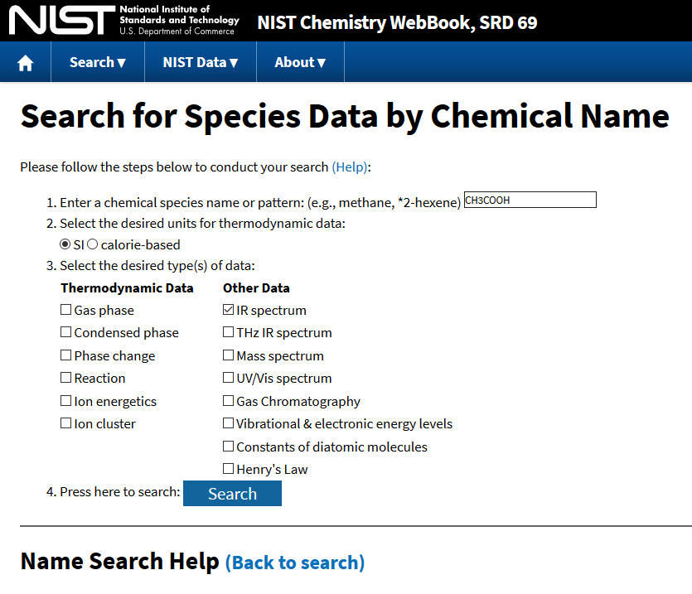
Bazy IR
https://webbook.nist.gov/chemistry/name-ser/

Slide 4
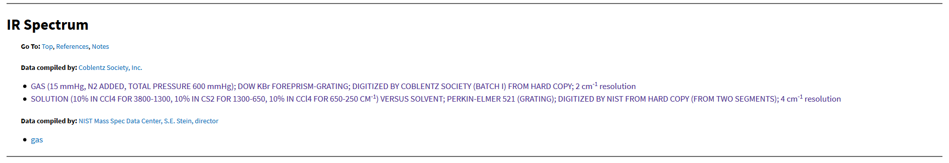
Bazy IR
https://webbook.nist.gov/chemistry/name-ser/

Slide 5
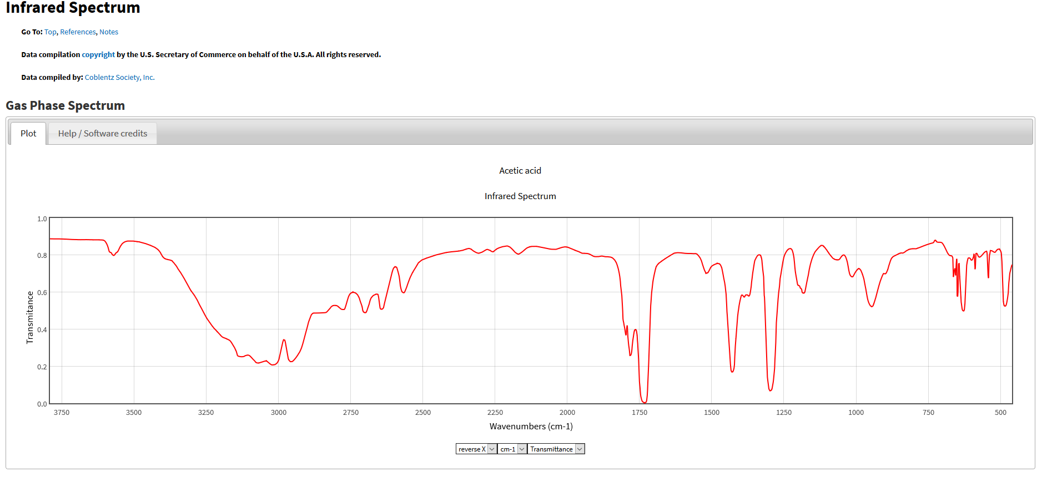

Bazy IR
https://webbook.nist.gov/chemistry/name-ser/

Slide 6
Literatura:
Literatura:
Cząsteczka:
  P. W. Atkins, Chemia fizyczna, PWN, Warszawa, 2017;
  Z. Kęcki, Podstawy spektroskopii molekularnej, PWN, Warszawa, 2013;
Spektroskopia IR w chemii organicznej:
  J. McMurry, Chemia Organiczna, PWN, Warszawa, 2017, T2-T5;
  R. T. Morrison, R. N. Boyd, Chemia organiczna, PWN, Warszawa, 2010, T1-2
  R. M. Silverstein, Spektroskopowe metody identyfikacji związków organicznych, PWN, Warszawa, 2018
  K. Ostrowska, M. Burgiel i in., Wprowadzenie do spektroskopii w podczerwieni”

Slide 7
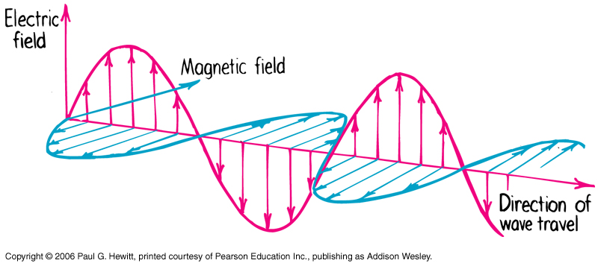
Promieniowanie elektromagnetyczne - podstawy
fala EM to drgające zaburzenie elektryczne i magnetyczne;
składa się z dwóch składowych:
  pola elektrycznego;
  magnetycznego;
Wielkości charakteryzujące fale:
Długość [nm]: odległość pomiędzy maksymami fali;
Częstotliwość [Hz]: ile razy długość fali pojawi się ciągu jednej sekundy;
Liczba falowa [cm⁻¹]: całkowita wielokrotność długości fali mieszcząca się na odległości 1 cm; np. liczba falowa wynosi 5 cm⁻¹ = w 1 cm mieści się całkowicie 5 długości fali;
Zjawiska typowe dla fali:
  dyfrakcja – załamanie;
  interferencja – nakładanie (wygaszanie lub wzmacnianie);

Slide 8
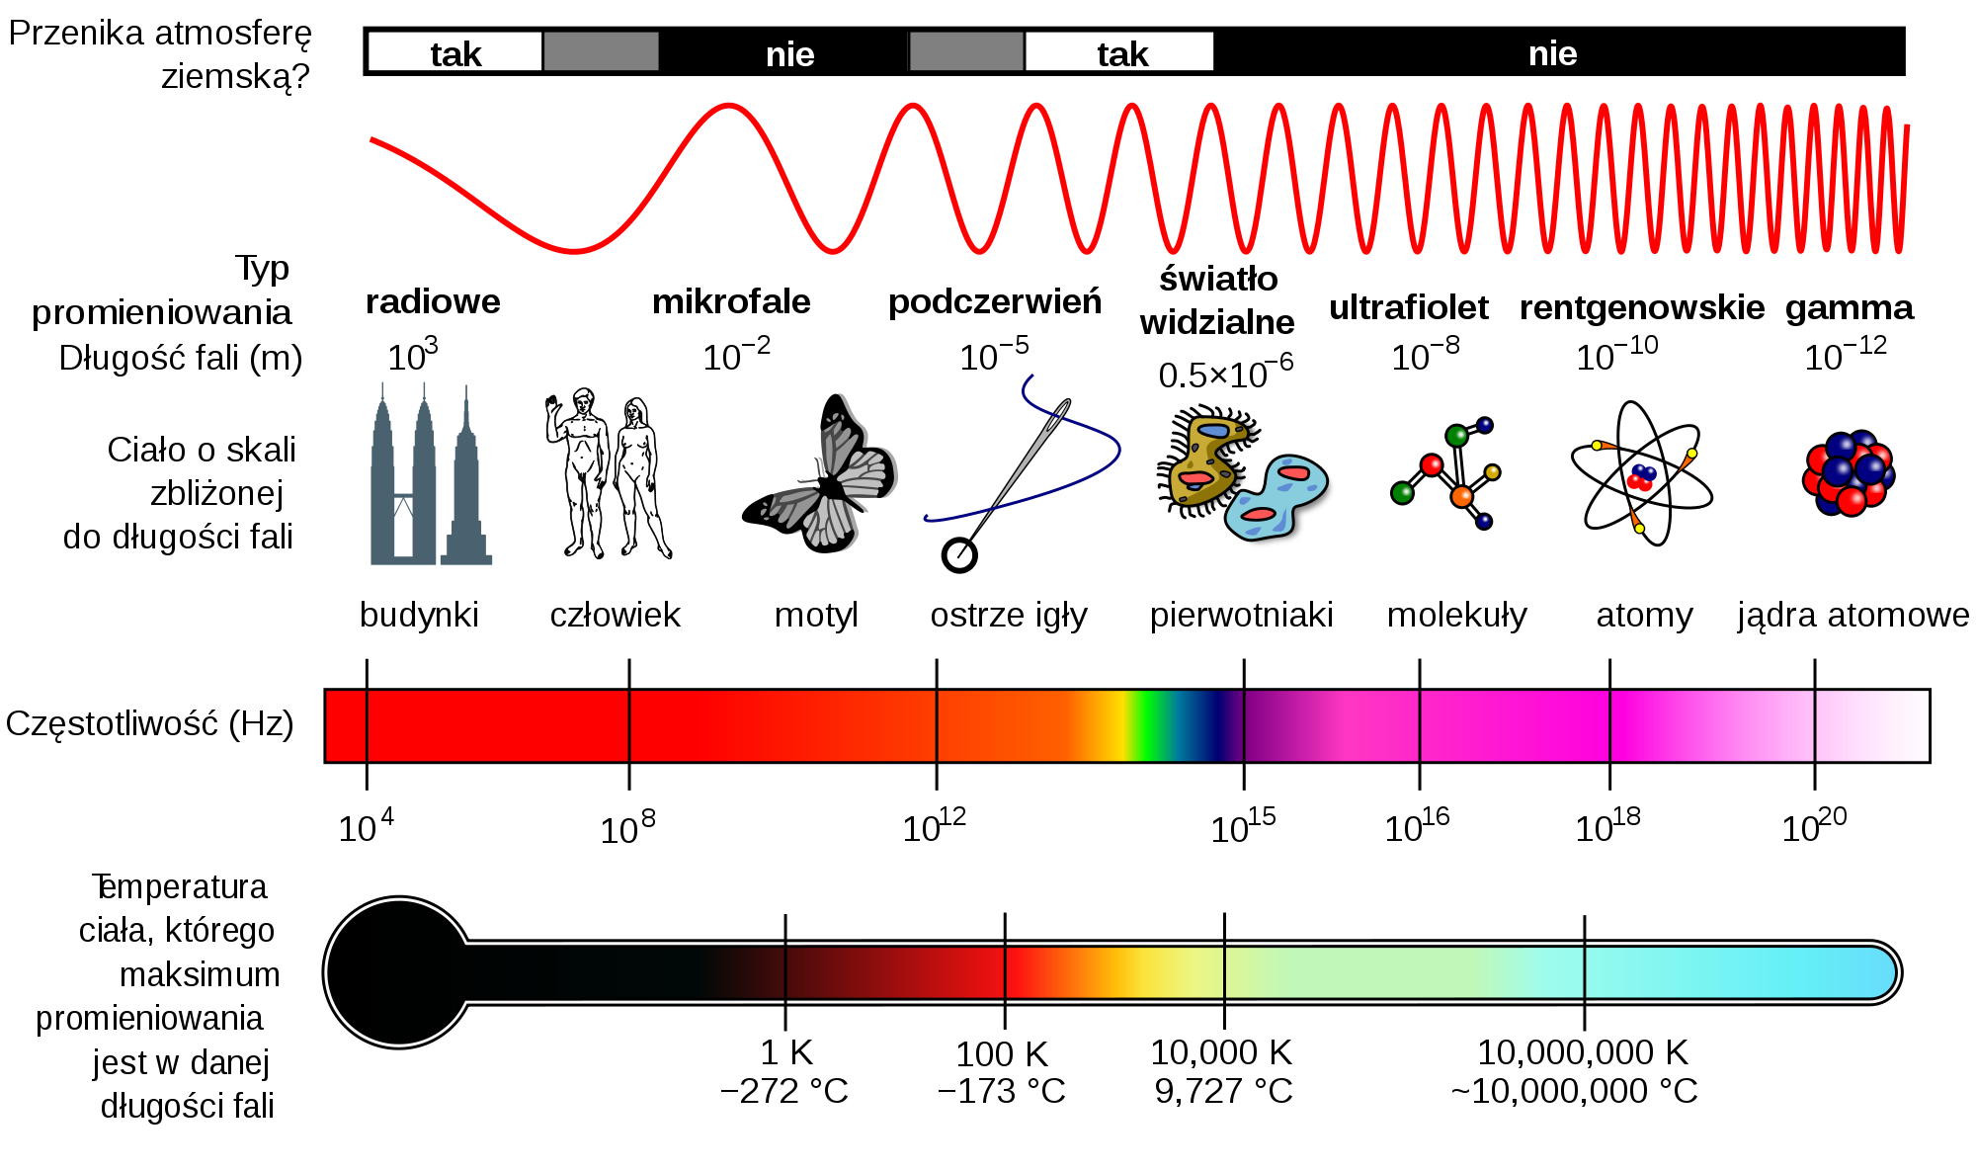
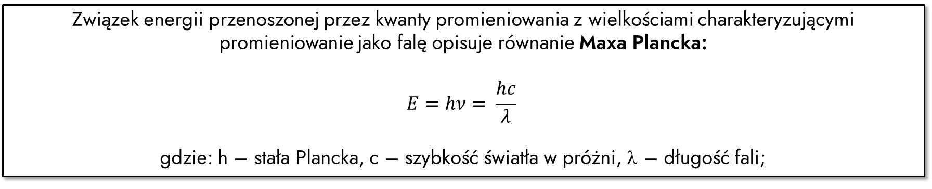
Fala elektromagnetyczna jako nośnik energii
Związek energii przenoszonej przez kwanty promieniowania z wielkościami charakteryzującymi promieniowanie jako falę opisuje równanie Maxa Plancka:
$$E=hν= \frac{hc}{λ}$$
gdzie: h – stała Plancka, c – szybkość światła w próżni, λ – długość fali;

Slide 9
Fala elektromagnetyczna jako nośnik energii
https://phet.colorado.edu/en/simulation/molecules-and-light

Slide 10
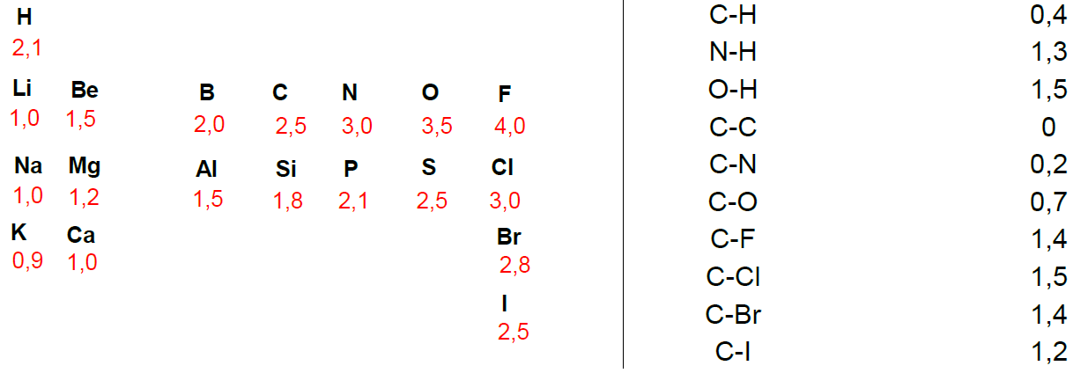
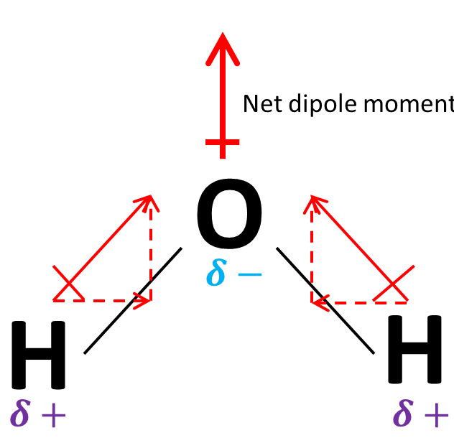
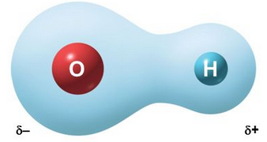
Cząsteczka – wiązania, moment dipolowy
Elektroujemność – miara zdolności atomu, będącego składnikiem cząsteczki, do przyciągania ku sobie elektronów drugiego atomu;
Moment dipolowy cząsteczki = suma momentów dipolowych wszystkich wiązań
Notes:
z

Slide 11
Cząsteczka – wiązania, moment dipolowy
Elektroujemność – miara zdolności atomu, będącego składnikiem cząsteczki, do przyciągania ku sobie elektronów drugiego atomu;
Moment dipolowy cząsteczki = suma momentów dipolowych wszystkich wiązań
Notes:
z

Slide 12
Cząsteczka – wiązania, moment dipolowy
Elektroujemność – miara zdolności atomu, będącego składnikiem cząsteczki, do przyciągania ku sobie elektronów drugiego atomu;
Moment dipolowy cząsteczki = suma momentów dipolowych wszystkich wiązań
Notes:
z

Slide 13
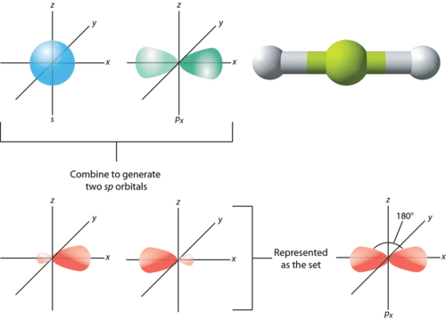
Hybrydyzacja
Udział orbitalu s = 50%

Slide 14
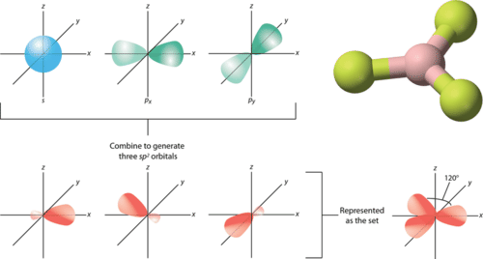
Hybrydyzacja
Udział orbitalu s = ok. 33%

Slide 15
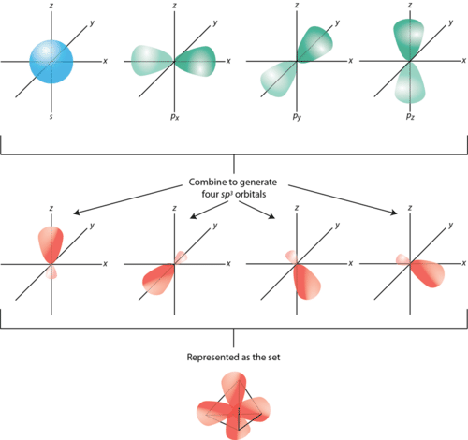
Hybrydyzacja
Udział orbitalu s = 25%

Slide 16
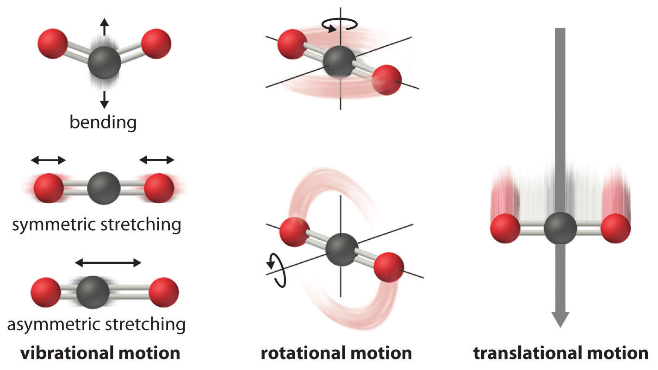
Energia cząsteczki
Stan energetyczny – jeżeli cząsteczka ma pewną energię, związaną np. z jej ruchem jaki wykonuje, lub z określonym oddziaływaniem pomiędzy jej elementami, to mówimy, że cząsteczka znajduje się w określonym stanie energetycznym.
Translacja
Rotacja
Oscylacja

Slide 17
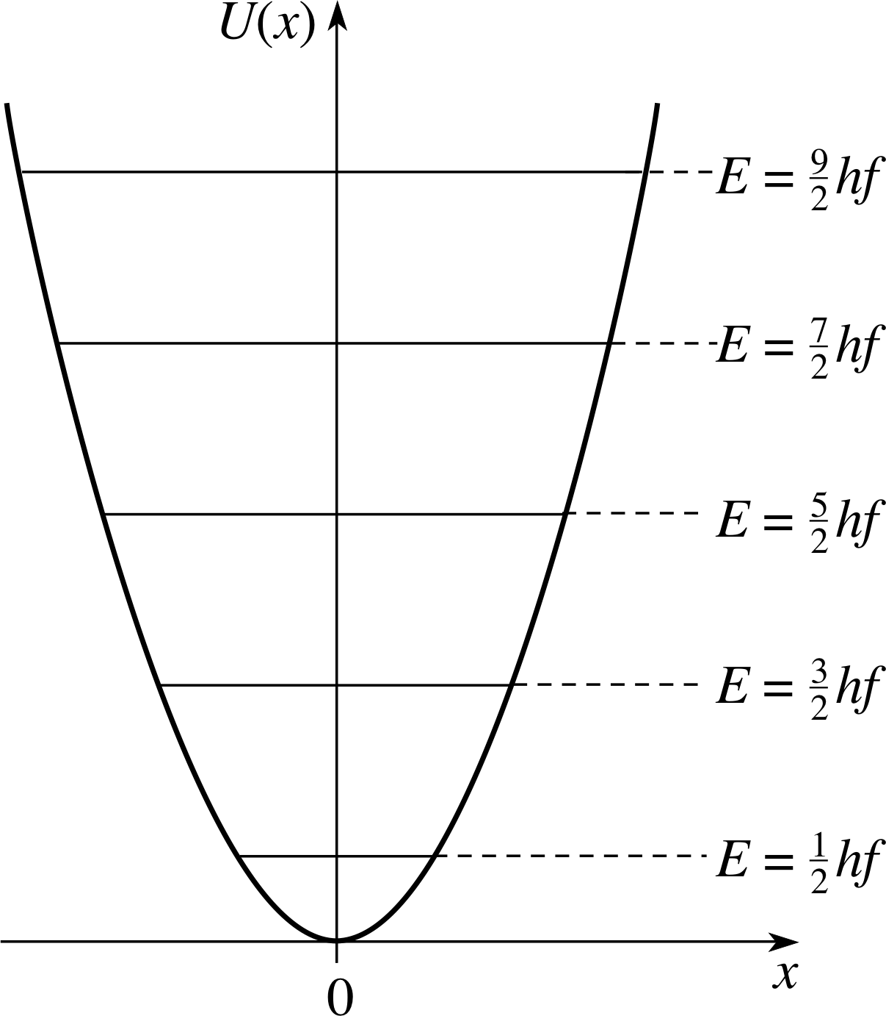
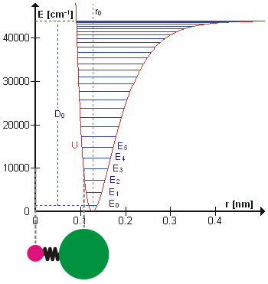

Oscylator harmoniczny
Taką „porcję energii” niesie promieniowanie podczerwone!!

Slide 18
Oscylator harmoniczny vs oscylator anharmoniczny
Taką „porcję energii” niesie promieniowanie podczerwone!!

Slide 19
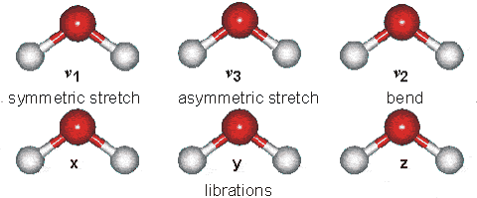
Drgania normalne cząsteczki
Drgania walencyjne - rozciągające
Drgania deformacyjne

Slide 20
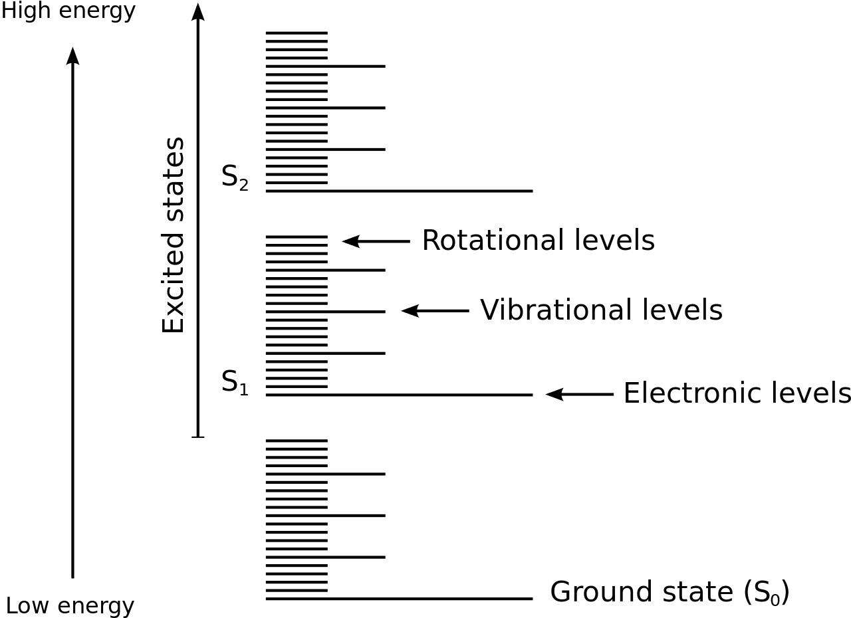
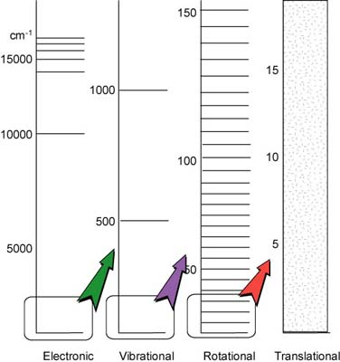
Poziomy energetyczne cząsteczki
Poziomy rotacyjne
Poziomy oscylacyjne
Poziomy
elektronowe
Stan Podstawowy
Elektronowa Oscylacyjna Rotacyjna Translacyjna

Slide 21
Poziomy energetyczne cząsteczki
Poziomy rotacyjne
Poziomy oscylacyjne
Poziomy
elektronowe
Stan Podstawowy
Elektronowa Oscylacyjna Rotacyjna Translacyjna

Slide 22
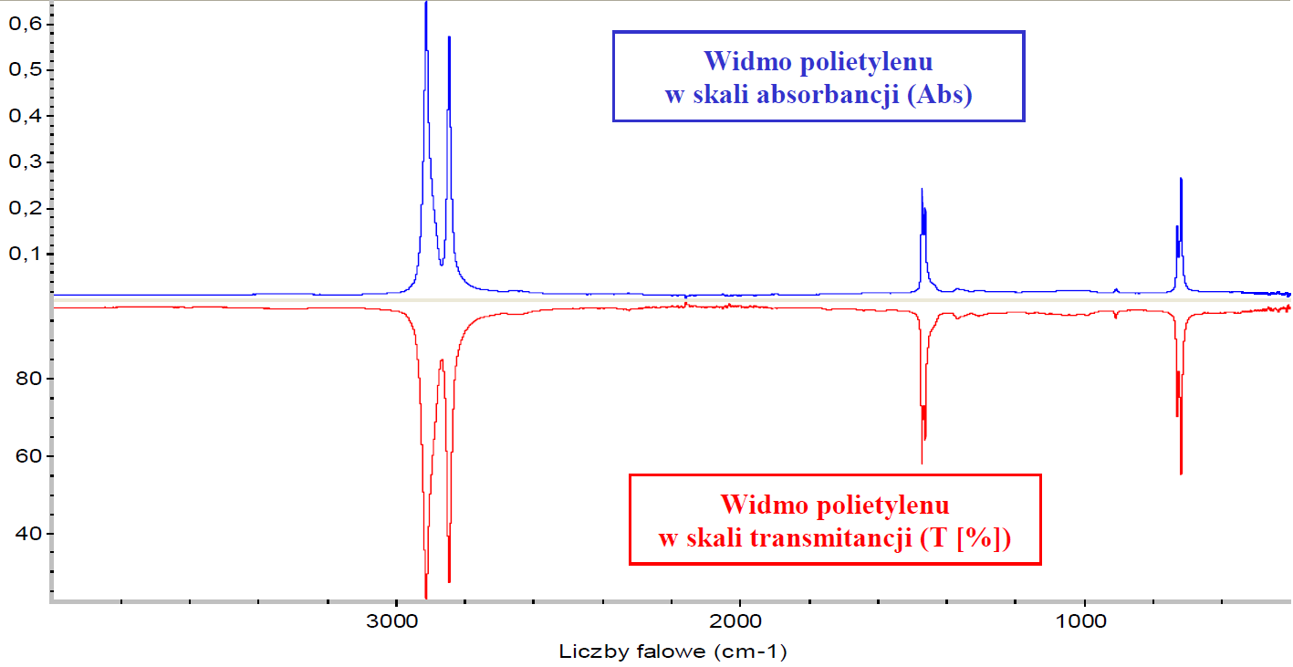
Interpretacja widma IR. Skala absorbancji i transmitancji

Slide 23
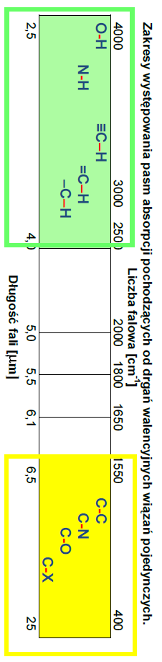
Pasma charakterystyczne
4000–2500 cm⁻¹, wyłącznie dla wiązań tworzonych przez atomy wodoru, posiadające małą masę atomową (np. C-H ok. 3000cm⁻¹)
1550–400 cm⁻¹, dla wiązań pomiędzy atomami o większych masach atomowych np. C-C i C-N ok. 1200 cm⁻¹, C-O ok. 1100 cm⁻¹, C-Cl ok. 750 cm⁻¹, C-Br ok. 600 cm⁻¹, C-I ok. 500 cm⁻¹

Slide 24
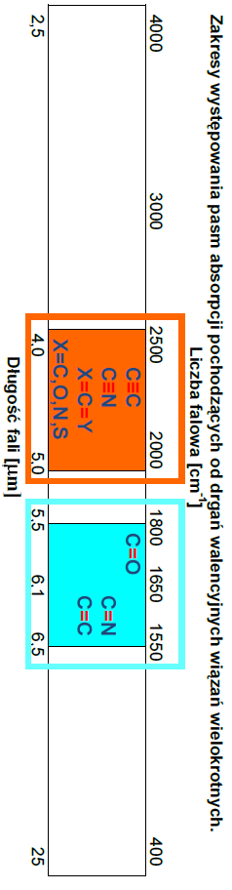
Pasma charakterystyczne
Wiązania podwójne (atomy o hybrydyzacji sp²) w zakresie 1800 - 1550 cm⁻¹:
(C=O: 1650-1800 cm⁻¹; C=N: 1650 -1640 cm⁻¹; C=C 1640 - 1550 cm⁻¹
Im większa wartość momentu dipolowego wiązania, tym wiązanie absorbuje promieniowanie o większej energii (liczbie falowej)
Wiązania potrójne i skumulowane wiązania podwójne (atomy o hybrydyzacji sp) w zakresie 2500 – 2000 cm⁻¹: (niesymetrycznie podstawione C≡C oraz C≡N: ok. 2200 cm⁻¹; X=C=X ok. 2100 cm⁻¹).

Slide 25
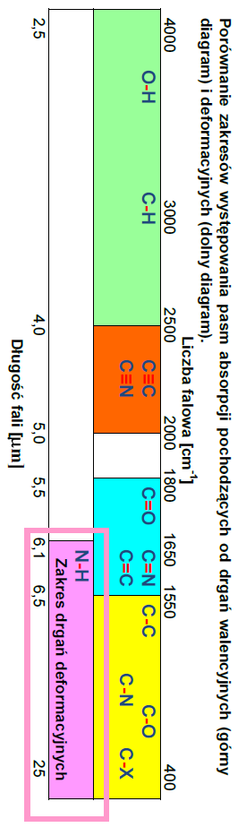
Pasma charakterystyczne
Zakresy drgań walencyjnych i deformacyjnych pokrywają się!

Slide 26
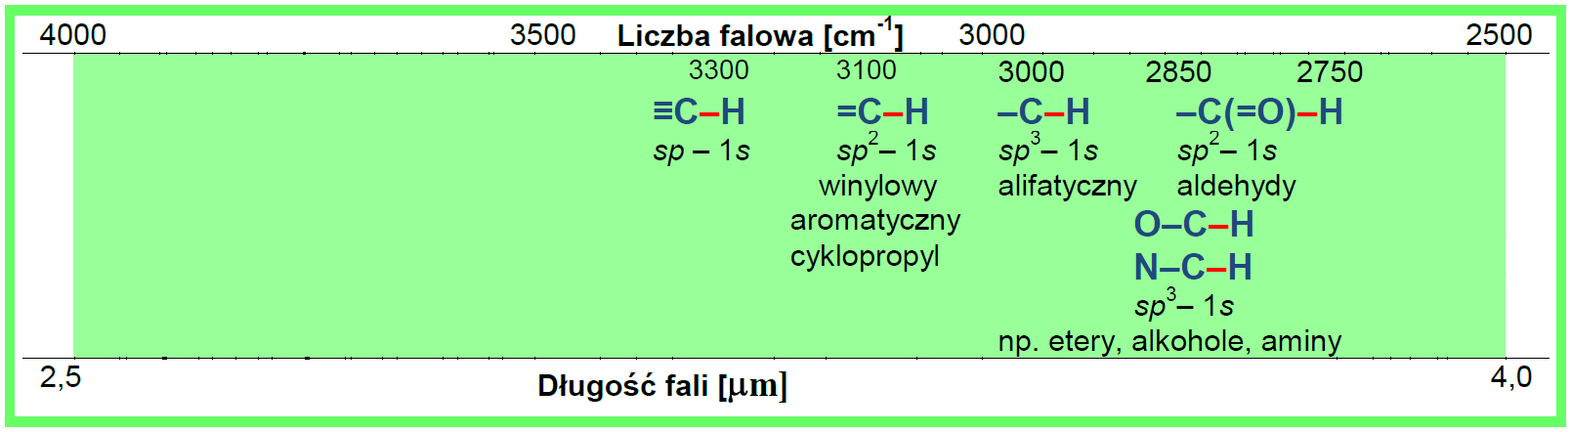
Pasma charakterystyczne
Udział orbitalu s w hybrydyzacji atomów węgla wpływa na długość i siłę wiązania (k):
najkrótsze jest wiązanie C-H o hybrydyzacji sp (3300 cm⁻¹),
następnie o hybrydyzacji sp² (3100-3010 cm⁻¹)
najdłuższe w związkach nasyconych sp³ (3000-2840 cm⁻¹).

Slide 27
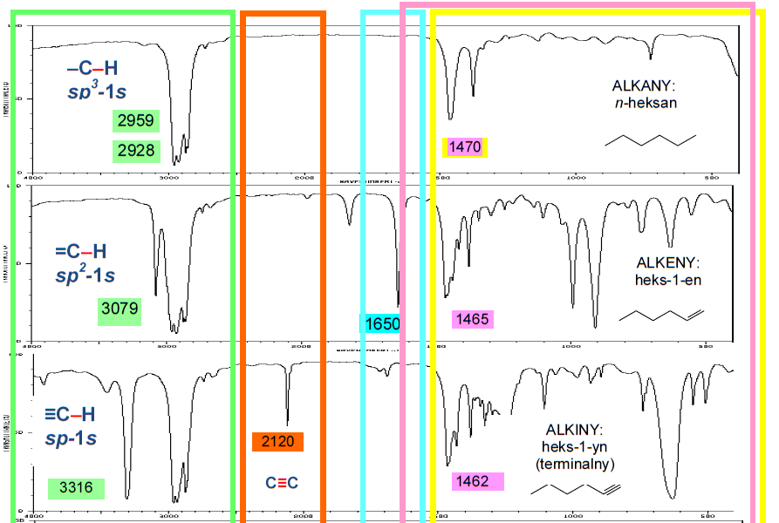
Pasma charakterystyczne

Slide 28
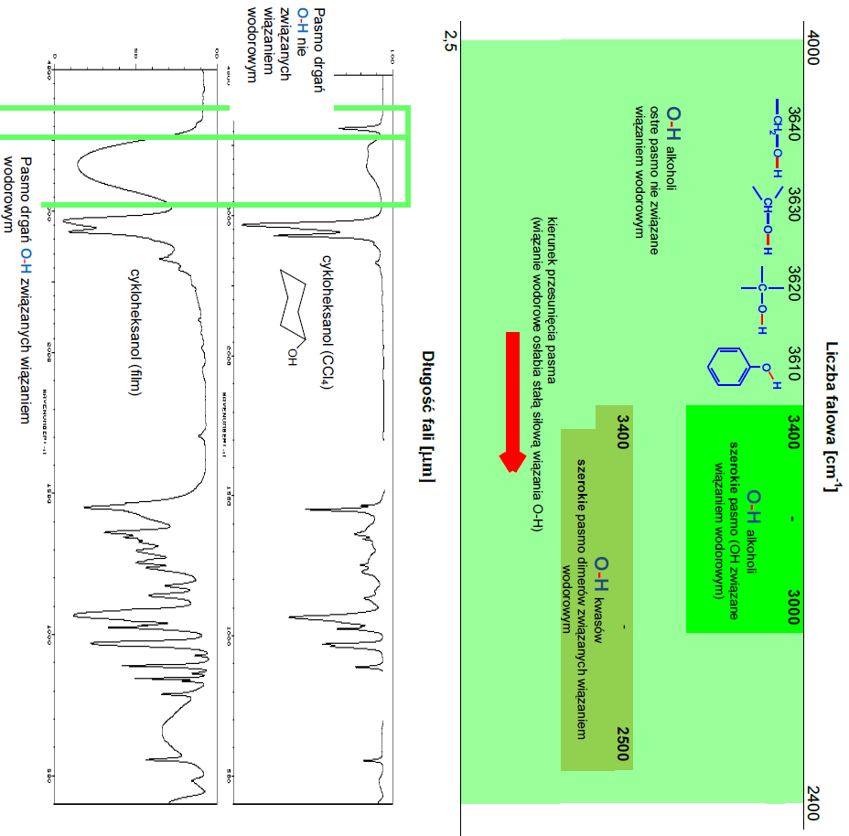
Pasma charakterystyczne
Wiązanie O–H (alkohole, fenole, kwasy karboksylowe)

Slide 29
Pasma charakterystyczne
Wiązanie O–H (alkohole, fenole, kwasy karboksylowe)
Intensywność oraz szerokość pasm grupy OH zależy od obecności wiązań wodorowych!!

Slide 30
Pasma charakterystyczne
Wiązanie O–H (alkohole, fenole, kwasy karboksylowe)
Położenie pasm drgań walencyjnych C-O występujących przy około (1100 cm⁻¹) :
1060 cm⁻¹ wskazuje na obecność alkoholu 1˚
1100 cm⁻¹ wskazuje na obecność alkoholu 2˚
1150 cm⁻¹ wskazuje na obecność alkoholu 3˚
1220 cm⁻¹ wskazuje na obecności fenolu,
Intensywność oraz szerokość pasm grupy OH zależy od obecności wiązań wodorowych!!

Slide 31
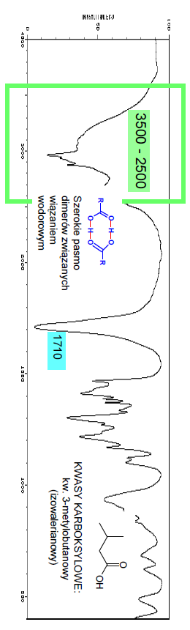
Informacje wstępne
Wiązanie O–H (alkohole, fenole, kwasy karboksylowe)

Slide 32
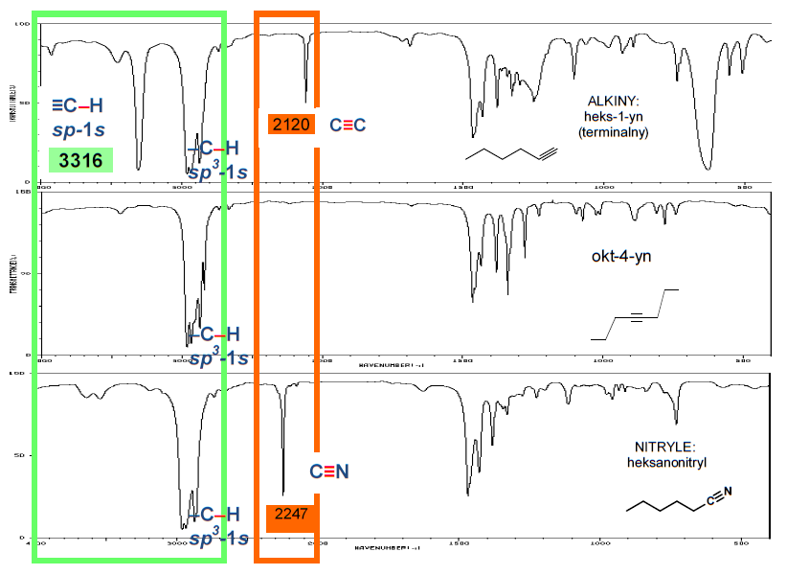
Pasma charakterystyczne
Wiązania potrójne C≡C absorbują promieniowanie w charakterystycznym zakresie 2100–2200 cm⁻¹.
UWAGA!! symetrycznie podstawione alkiny dają jedynie pasma absorpcji charakterystyczne dla drgań walencyjnych alkanów (brak momentu dipolowego wiązania potrójnego).

Slide 33
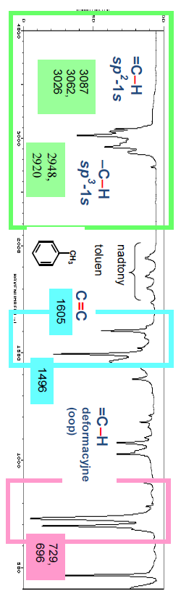
Pasma charakterystyczne
Wiązanie podwójne C=C (alkeny, areny)
Drgania wiązań C=C są źródłem pasm absorpcyjnych przy ok. 1650 cm⁻¹.
ARENY: Jednak położenie pasm drgań rozciągających C=C (będących zarazem drganiami deformacyjnymi pierścienia) jest, ze względu na sprzężenie, przesunięte w stronę niższych wartości liczb falowych i występuje zazwyczaj w postaci dwóch pasm przy 1600 cm⁻¹ oraz przy ok. 1500 - 1475 cm⁻¹.

Slide 34
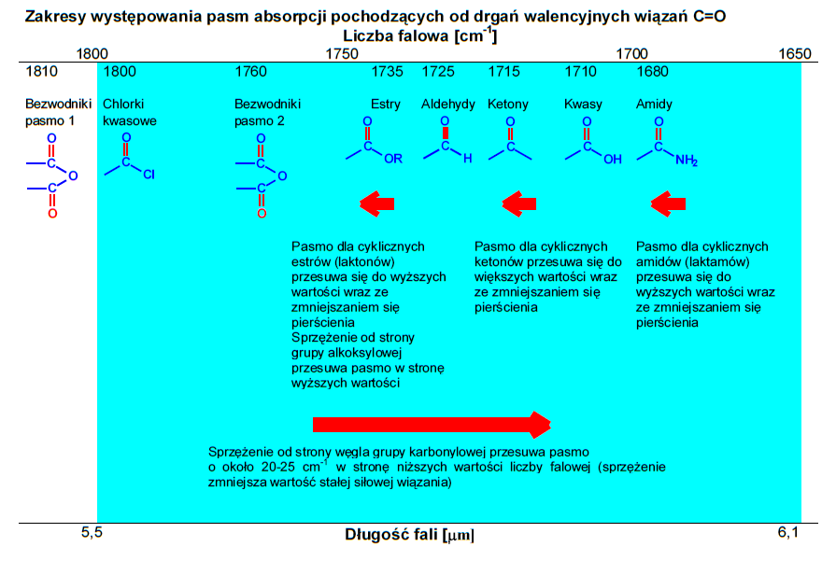
Pasma charakterystyczne

Slide 35
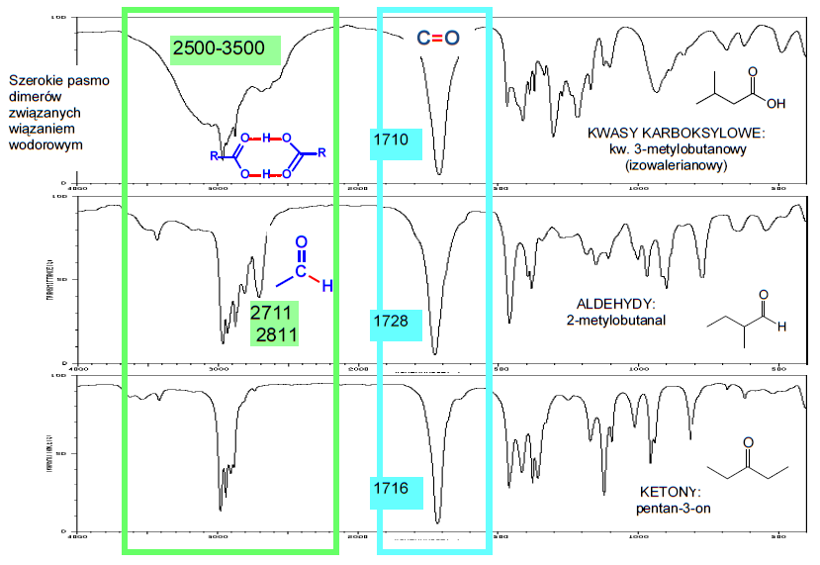
Pasma charakterystyczne

Slide 36
Pasma charakterystyczne
Aldehydy, ketony i estry
Aldehydy można łatwo odróżnić od ketonów na podstawie drgań walencyjnych C-H w grupie CHO aldehydu, dających zazwyczaj dwa średnio intensywne pasma przy ok 2820 cm⁻¹ i ok. 2700 cm⁻¹. Uwaga: pierwsze z pasm może być zakryte na skutek drgań walencyjnych C-H grup alifatycznych, ale to drugie jest na ogół dość intensywne.
Estry od ketonów można odróżnić na podstawie drgań walencyjnych C-O dających dwa pasma w zakresie 1300-1000 cm⁻¹. Pasmo drgań walencyjnych grupy C=O estru występuje przy wyższych częstotliwościach, w stosunku do analogicznych pasm dla ketonów: ok. 1735 cm⁻¹ i ok. 1715 cm⁻¹

Slide 37
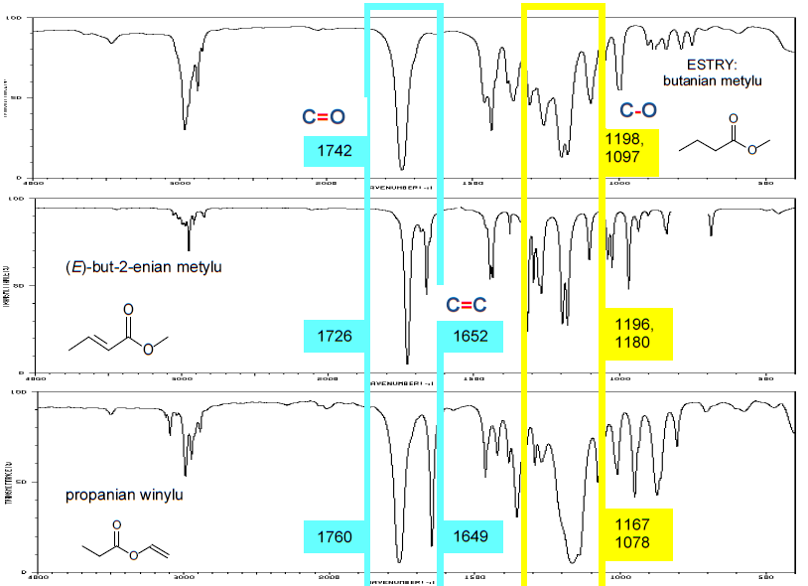
Pasma charakterystyczne
Aldehydy, ketony i estry

Slide 38
Pasma charakterystyczne
Intensywne pasmo absorpcji C=O w AMIDACH jest położone najniżej ze wszystkich pochodnych zawierających grupę karbonylową przy 1680-1630 cm⁻¹.
Amidy 1∘ i 2∘ można rozróżnić na podstawie liczby pasm N-H w zakresie 3400 – 3100 cm⁻¹:
1∘ dwa pasma absorpcji przy ok. 3180 i 3350 cm⁻¹;
2∘ jedno pasmo absorpcji przy 3300 cm⁻¹;
Na pasmo grupy karbonylowej może nałożyć się pasmo drgań deformacyjnych (d) grupy N-H. Amidy trzeciorzędowe ze względu na brak pasm N-H trudno jest zidentyfikować. Pasmo dla C=O wykazuje mniejszą intensywność (3∘ amin) ze względu na mniejszą wartość momentu dipolowego;

Slide 39
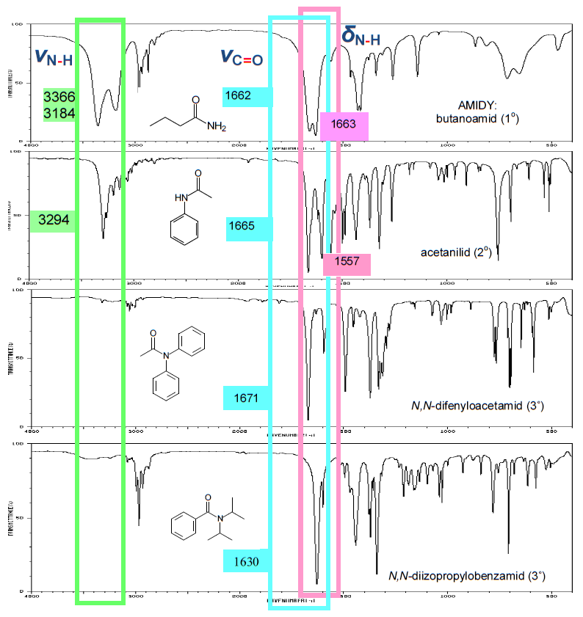
Pasma charakterystyczne
Intensywne pasmo absorpcji C=O w AMIDACH jest położone najniżej ze wszystkich pochodnych zawierających grupę karbonylową przy 1680-1630 cm⁻¹.

Slide 40
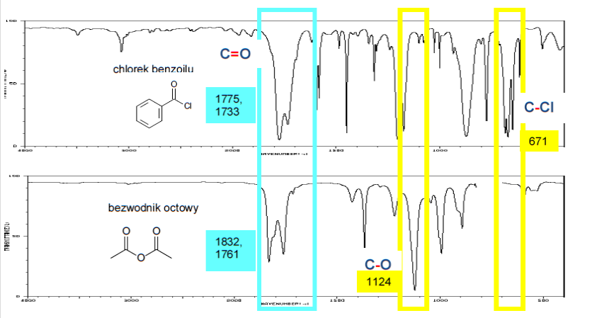
Pasma charakterystyczne
Chlorki kwasowe i bezwodniki można odróżnić na podstawie obecności intensywnych pasm rozciągających C-Cl występujących w zakresie 730-550 cm⁻¹.
Chlorki kwasowe dają często dwa pasma absorpcji grupy karbonylowej przy
ok. 1800-1775 cm⁻¹. Niżej położone pasmo jest zazwyczaj mniej intensywne i powstaje w wyniku rezonansu Fermiego
Bezwodniki wykazują dwa intensywne pasma przy odpowiednio ok. 1775-1740 cm⁻¹ i 1830-1800 cm⁻¹, pochodzą one kolejno od symetrycznych i asymetrycznych drgań walencyjnych

Slide 41
Pasma charakterystyczne
Analiza zakresu pasm absorpcji drgań pojedynczych C-O, CH₂-X, C-X (etery, alkohole, halogenki alkilowe)
Rozróżnienie alkoholu od eteru: brak pasm OH w zakresie 3400-3300 cm⁻¹ i obecność dość intensywnego pasma przy 1300-1000cm⁻¹ może świadczyć o obecności eteru.
Etery arylowo-alkilowe i winylowo-alkilowe dają dwa pasma absorpcji w zakresie 1250cm⁻¹ i 1050 cm⁻¹.

Slide 42
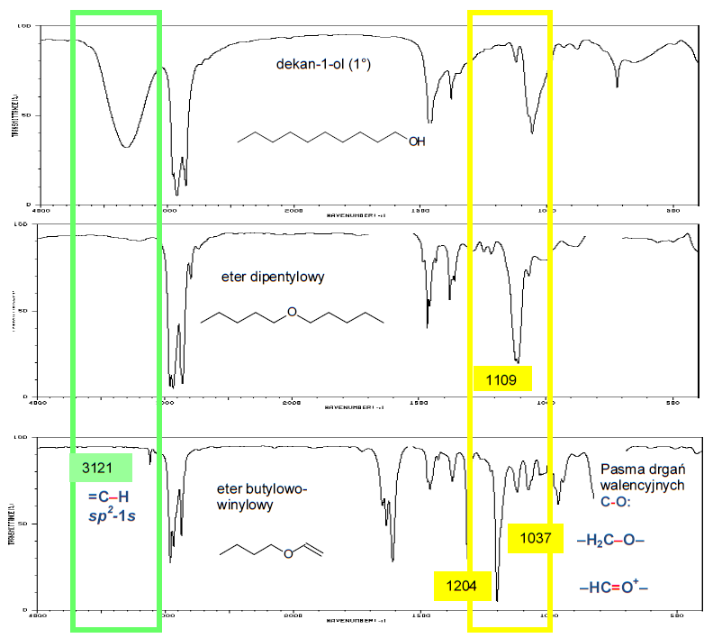
Pasma charakterystyczne

Slide 43
Pasma charakterystyczne
W tym zakresie co pasma drgań deformacyjnych C=O występują również pasma drgań deformacyjnych CH₂X. Dlatego należy rozróżnić etery od związków zawierających grupę CH₂X na podstawie (lub braku) pasm C-X – co często bywa dość trudne.
Obecność pasm drgań deformacyjnych CH₂ podstawionej fluorowcem występują odpowiednio przy:
1300-1230 cm⁻¹ (CH₂Cl),
1250-1190 cm⁻¹ (CH₂Br),
1200-1150 cm⁻¹ (CH₂I).
Pasma drgań normalnych C-X występują przy:
ok. 750 cm⁻¹ dla C-Cl,
ok. 600 cm⁻¹ dla C-Br
poniżej 500 cm⁻¹ dla C-I

